Slide 1
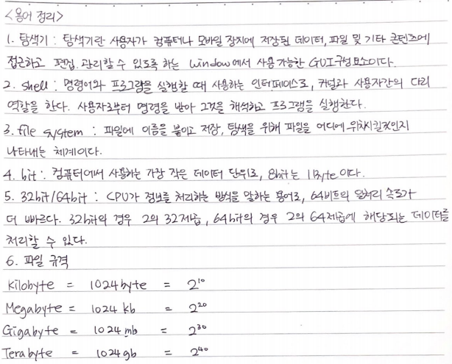
1. 용어정리

Slide 2
2. 실습

Slide 3
파일 탐색
pwd
“pwd” 입력
* pwd : 현재의 작업 디렉토리가 어디인지 출력한다.

Slide 4

파일 탐색
cd
“cd /home” 입력
* 작업 디렉토리를 /home으로 바꾼다.
* cd : 현재의 작업 디렉토리를 바꾼다.
“pwd"를 입력해 위치가 /home으로 바뀐 것 확인

Slide 5

파일 탐색
하위 디렉토리
“cd kopo34” 입력
* 작업 디렉토리를 kopo34로 바꾼다.
“pwd"를 입력해 위치가 home의 하위 디렉토리인 kopo34으로 바뀐 것 확인

Slide 6

파일 탐색
상위 디렉토리
“cd ..” 입력
* 작업 디렉토리를 상위 디렉토리로 바꾼다.
* 상위 디렉토리는 점 두개("..")로 표시한다.
“pwd"를 입력해 위치가 상위 디렉토리인 home으로 바뀐 것 확인

Slide 7

파일 탐색
최상위 디렉토리
“cd /” 입력
* 작업 디렉토리를 최상위 디렉토리로 바꾼다.
* 최상위 디렉토리(=루트 디렉토리)는 슬래시(/)로 표시한다.
“pwd"를 입력해 위치가 최상위 디렉토리로 바뀐 것 확인

Slide 8

파일 탐색
절대경로
“cd /home/kopo34/kopo34_directory” 입력
* 작업 디렉토리를 절대경로로 표시
* 절대경로 : 루트 디렉토리부터 현재 파일이 위치한 디렉토리의 경로를 전체로 표기한 경로
“pwd"를 입력해 위치가 kopo_directory로 바뀐 것 확인

Slide 9

파일 탐색
상대경로
..두 번
..한 번
“cd ../../” 입력
* 작업 디렉토리를 상대경로로 표시
* 상대경로 : 현재 위치로부터 파일이 있는 디렉토리를 포기한 경로
“pwd"를 입력해 위치가 /home으로 바뀐 것 확인
.. 한 번 = 상위디렉토리인 kopo34로 이동
.. 두 번 = kopo34의 상위디렉토리인 home으로 이동

Slide 10

파일 탐색
ls
“ls” 입력
* ls : 디렉토리의 파일/디렉토리 목록을 보여준다.
파일/디렉토리 목록이 출력된 것 확인

Slide 11

파일 탐색
ls -a
“ls -a” 입력
* -a : 숨겨진 파일/디렉토리 목록을 보여준다.
파일/디렉토리 목록이 출력된 것 확인

Slide 12

파일 탐색
ls -l
“ls -l” 입력
* -l : 파일/디렉토리의 자세한 내용을 출력한다.
권한, 포함된 파일 수, 소유자, 그룹 등이 출력된 것 확인

Slide 13
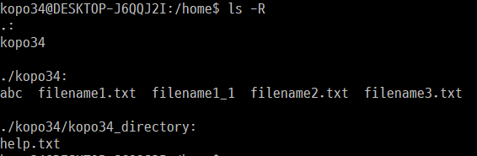
파일 탐색
ls -R
“ls -R” 입력
* -R : 하위 디렉토리까지 출력한다.
하위 디렉토리까지 출력된 것 확인

Slide 14
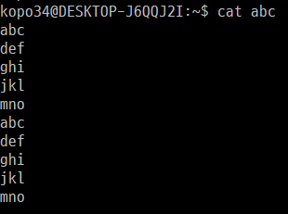
파일 내용 보기
cat
“cat abc” 입력
* abc라는 파일의 내용을 한 번에 출력한다.
* cat : 파일의 내용을 한 번에 출력한다.
abc파일의 내용이 출력된 것 확인

Slide 15
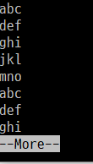
파일 내용 보기
cat
“cat abc | more” 입력
* | more : 파일의 내용을 화면 단위로 출력한다.
파일의 내용이 화면 단위로 출력된 것 확인
(엔터를 누르면 다음 라인이 출력된다.)

Slide 16

파일 내용 보기
head
“head -3 abc” 입력
* abc 파일을 처음부터 3줄까지 출력한다.
* head -n : 파일을 처음부터 n줄까지 보여준다.
파일의 내용이 처음부터 3줄까지 출력된것 확인

Slide 17

파일 내용 보기
tail
“tail -3 abc” 입력
* abc 파일을 뒤부터 3줄까지 출력한다.
* tail -n : 파일을 뒤부터 n줄까지 보여준다.
파일의 내용이 뒤부터 3줄까지 출력된것 확인

Slide 18
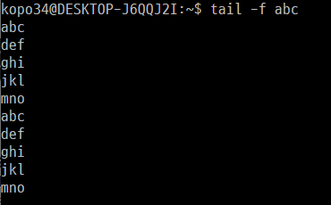
파일 내용 보기
tail
“tail -f abc” 입력
* -f : 계속 작성 중인 파일의 마짐가을 계속적으로 표시한다.
(시스템 관리 관련 로그 저장 파일 등을 실시간으로 감시할 때 많이 사용)
파일의 내용이 출력된것 확인

Slide 19


파일 다루기
“touch a.txt” 입력
* a.txt라는 파일을 만든다.
abc.txt 파일이 생성된 것 확인

Slide 20

파일 다루기
mv
“mv a.txt b.txt” 입력
* a.txt파일명을 b.txt로 바꾼다.
* mv : 파일을 이동(잘라내서 복사)하는 명령어
(결국 파일명을 바꾸는 명령)
a.txt파일이 사라지고 b.txt파일이 생성된 것 확인(파일명이 바뀌었다.)

Slide 21

파일 다루기
mv
“mv b.txt adir” 입력
* b.txt파일을 adir 디렉토리로 옮긴다.
* 뒤의 인자가 파일명이 아니라 디렉토리명인 경우 해당 디렉토리에 파일을 옮기는 결과가 된다.
b.txt파일이 adir 디렉토리로 이동한 것 확인

Slide 22

파일 다루기
mv
“mv adir bdir” 입력
* adir디렉토리에 있는 모든 파일을 bdir이라는 디렉토리를 만들고 옮긴다.
* 두 인자가 디렉토리명인 경우 디렉토리명을 바꾸는 결과가 된다.
adir디렉토리에 있던 b.txt 파일이 bdir디렉토리로 이동한 것 확인

Slide 23

파일 다루기
cp
“cp b.txt a.txt” 입력
* b.txt파일을 a.txt파일로 복사한다.
* cp : 파일을 복사하는 명령어
(b.txt파일을 a.txt파일로 복사하는 명령으로 실행 후 b.txt와 a.txt파일 두 개가 존재)
b.txt파일이 a.txt파일로 복사된 것 확인

Slide 24

파일 다루기
cp
“cp a.txt ../adir” 입력
* a.txt파일을 adir디렉토리에 복사한다.
(뒤의 인자가 디렉토리일 경우 해당 디렉토리에 파일을 복사하는 결과가 된다.)
a.txt파일이 adir디렉토리에 복사된 것 확인

Slide 25

파일 다루기
cp
“cp -R adir cdir” 입력
* adir디렉토리와 하위디렉토리까지 cdir이라는 디렉토리를 만들고 복사한다.
(adir디렉토리 안에 a.txt파일이 있기 때문에 그냥 cp를 입력하면 오류가 난다. 따라서 -R 옵션을 넣어 하위디렉토리까지 전부 복사했다.)
* -r, -R : 하위 디렉토리까지 모두 복사한다.
adir디렉토리의 a.txt 파일까지 cdir디렉토리로 복사된 것 확인

Slide 26


파일 지우기
rm
“rm a.txt” 입력
* a.txt 파일을 삭제한다.
* rm : 파일을 삭제하는 명령어
a.txt 파일이 삭제된 것 확인

Slide 27

파일 지우기
rm
“rm a.txt” 입력
* a.txt 파일을 삭제한다.
* -i : 파일을 지우지만 확인메시지가 나와서 지울 것인지 묻고 yes를 선택시 지운다.
"y" 입력 후 a.txt 파일이 삭제된 것 확인

Slide 28


파일 지우기
rm
“rm *” 입력
* -* : 해당 디렉토리의 모든 파일을 지운다.
a.txt 와 b.txt 파일이 삭제된 것 확인
<rm의 다른 옵션>
1. -f : 파일을 지울 때 확인 물음을 하지 않고 강제로 지움
2. -rf : 해당 위치의 모든 파일 및 디렉토리를 묻지 않고 강제로 지움
rm * , rm -f, rm -rf 옵션은 조심해서 사용해야 한다.

Slide 29
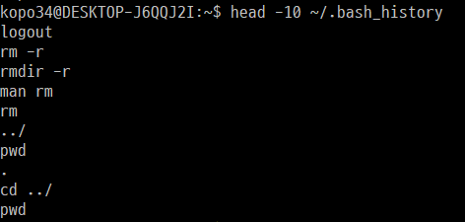
명령어 히스토리
bash_history
“head -10 ~/.bash_history” 입력
* 지금까지 사용한 명령어는 사용자의 기본 디렉토리 내에 '.bash_history'라는 파일 안에 저장되어 있다.

Slide 30

명령어 히스토리
!
“!c” 입력
* 기존 사용한 명령어 중 c로 시작하는 명령을 실행한다.
* ! : 기존에 사용한 명령어를 찾을 수 있다.

Slide 31

디렉토리 관리
mkdir
“sudo mkdir kopo” 입력
* kopo라는 디렉토리를 만든다.
* mkdir : 새로운 디렉토리를 만드는 명령어

Slide 32
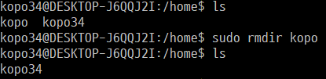
디렉토리 관리
rmdir
“sudo rmdir kopo” 입력
* kopo 디렉토리를 삭제한다.
* rmdir : 디렉토리를 지우는 명령어. 단 해당 디렉토리에 파일이 있으면 지울 수 없으므로 rm 명령어를 응용하여 사용한다. (ex. rm -rf kopo)

Slide 33

디렉토리 관리
wc
“wc abc.txt” 입력
* abc.txt 파일의 글자 수를 센다.
* wc : 파일 내부의 글자 수 및 줄 수를 보여주는 명령어로 출력되는 순서는 파일의 줄 수, 단어 수, 글자 수이다.

Slide 34
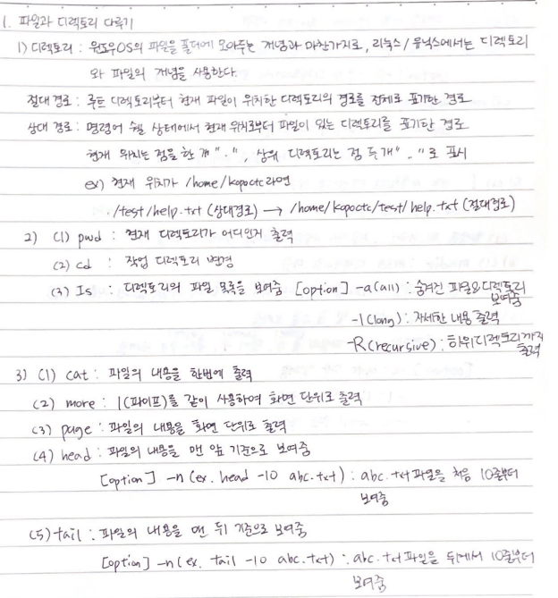
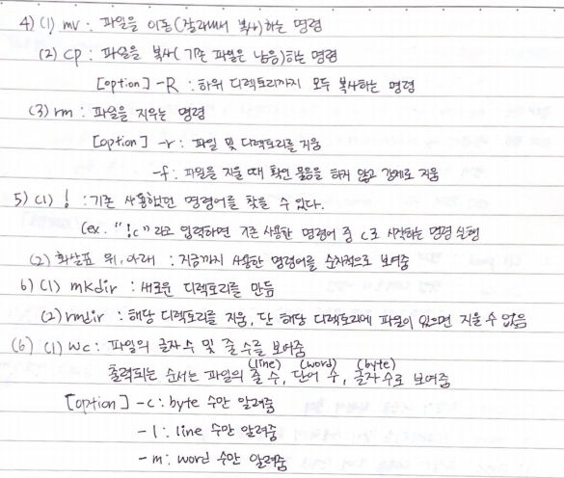
3. 정리하기

Slide 35
4. 필기
없음
(코로나 자가격리로 수업을 못들었습니다)

